Slide 1


ILS
Napoli 03/04/2018 C.C. Paolo TRESCA

Slide 2

COMANDO LOGISTICO
Storicamente, la logistica si è occupata di attività “a valle” quali il flusso dei materiali, la distribuzione, i trasporti ed il supporto dei sistemi/prodotti ovvero i sistemi erano progettati e sviluppati considerando il “supporto” come un qualcosa di “successivo”.
Con l’introduzione di nuove tecnologie e con l’aumento della complessità dei sistemi, sono aumentati esponenzialmente anche i costi associati al supporto logistico assumendo proporzioni rilevanti nel costo del ciclo di vita dei sistemi stessi (Life Cycle Cost: costo Totale per tutto il ciclo di vita del sistema dato dalla somma del costo di acquisizione e del costo per il supporto).
Allo stesso tempo, l’esperienza ha indicato che gran parte di tale costo dipende da decisioni prese durante le fasi di pianificazione e progettazione di massima del sistema da acquisire.
Per le considerazioni concernenti le fasi di concezione e progettazione di un sistema complesso è necessario introdurre i concetti di sottosistema primario, il cui obiettivo è fornire la prestazione/missione richiesta, e del sottosistema di supporto logistico che è il sistema deputato a garantire la prestazione del sistema primario con continuità nel tempo.

Slide 3
COMANDO LOGISTICO
L’Efficienza del Sistema Complesso (System Effectiveness) si raggiunge solo se i due sottosistemi vengono concepiti e progettati congiuntamente. Solo integrando la progettazione del sottosistema primario con quello di supporto logistico si può ottimizzare la Disponibilità (Availability) delle prestazioni del sistema stesso nell’arco della sua vita operativa e, soprattutto, il costo per conseguirla. Pertanto le considerazioni relative al supporto logistico devono essere introdotte all’inizio del programma di acquisizione (procurement) per riuscire a progettare un supporto logistico dinamico, interdisciplinare e aderente al Sistema Complesso durante tutto il suo ciclo di vita.
L’approccio che deve guidare tutte le fasi, ma soprattutto quelle di concezione e progettazione del Sistema, è quello della LSA (Logistic Support Analisis) cioè l’esame pianificato di tutti gli aspetti afferenti il supporto logistico del Sistema Complesso.

Slide 4
COMANDO LOGISTICO
È, quindi, nelle fasi di concezione/progettazione del sottosistema primario che le Analisi di Manutenibilità e Testabilità, insieme agli altri studi RAMT-S (Reliability (Affidabilità), Availability (Disponibilità), Maintainability, Testability and Safety), consentono di verificare se il Sistema Complesso soddisfa le specifiche caratteristiche di progetto richieste.
Un sistema può essere considerato come un insieme di elementi hardware e software strutturato per realizzare una ben determinata funzione. Questa, a sua volta, è progettata per soddisfare una specifica esigenza o missione operativa.
L’esigenza, o missione operativa, è quindi la ragione primaria per finanziare, progettare, produrre e mantenere in esercizio il sistema.

Slide 5
COMANDO LOGISTICO
Esaminando nel dettaglio gli elementi costituenti di un sistema possiamo raggrupparli in due sottosistemi:
Il sottosistema primario, ossia l’insieme di elementi che, attraverso il loro funzionamento, consentono di soddisfare la missione operativa del sistema;
Il sottosistema di supporto logistico, ossia l’insieme di elementi quali apparecchiature di prova, documentazione, manuali tecnici, parti di ricambio e di riparazione, materiale di consumo e risorse di personale appositamente progettato e prodotto attraverso i quali il sottosistema primario:
  è mantenuto in condizioni di funzionamento operativo, (mediante rifornimenti, servicing, sostituzione di parti consumabili, manutenzione periodica, etc.);
  è riportato in condizioni di efficienza operativa allorquando, per il verificarsi di un guasto, si ha perdita di funzionamento che non consente il soddisfacimento della missione operativa.

Slide 6
COMANDO LOGISTICO
Esaminando ora il Sistema dal punto di vista degli obiettivi che si configurano per tutta la durata del relativo esercizio operativo notiamo che al sottosistema primario è richiesto l’obiettivo di fornire la prestazione (system performances) che assicura il soddisfacimento della missione che ha generato la necessità di progettare ed utilizzare il sistema. Ciò equivale a dire che il sistema, attraverso gli elementi del sottosistema primario, deve funzionare con efficacia nei termini e nei limiti di funzionamento prescritti nelle specifiche tecniche di sistema. Inoltre al sottosistema primario, congiuntamente con il sottosistema di supporto logistico, è richiesto l’obiettivo di fornire la prestazione con continuità nel tempo.

Slide 7
COMANDO LOGISTICO
I due obiettivi sopra menzionati non hanno validità logica se vengono considerati separatamente.
Essi, viceversa, devono essere considerati congiuntamente e integrati in un obiettivo di ordine superiore.
Perciò viene introdotto un obiettivo che li integra entrambi e che viene comunemente chiamato EFFICIENZA DEL SISTEMA (System effectiveness).
Un Sistema è definito efficiente allorquando fornisce le prestazioni prestabilite (system performances) con la prevista disponibilità (availability) nell’arco della vita.
Pertanto, da una prima analisi, il key-factor più consono per definire l’obiettivo principale della Logistica, e quindi del Sottosistema di supporto logistico, sembra essere il rapporto tra Efficienza del sistema e Costo per conseguirla.

Slide 8
COMANDO LOGISTICO
Il supporto logistico integrato (ILS) è, in sintesi, la gestione organizzata ed unificata delle discipline tecniche e logistiche che pianifica e sviluppa il supporto di un sistema complesso: è una funzione che trova la sua principale applicazione nell’individuare gli elementi di valutazione relativi al supporto logistico che influenzano il progetto di un sistema e successivamente stabiliscono le caratteristiche, i requisiti del supporto logistico di un sistema o apparato.
L’impiego della metodologia Integrated Logistics Support persegue i seguenti obiettivi:
ottenere elementi di valutazione relativi al supporto logistico che influenzino il progetto di un sistema (obiettivo principale);
stabilire i requisiti, le caratteristiche delle risorse di supporto logistico.

Slide 9
COMANDO LOGISTICO
Con altre parole si può dire che l’obiettivo generale dell’ILS è quello di ottenere un sistema che abbia la capacità di eseguire correttamente le funzioni per le quali viene progettato, costruito ed approvvigionato:
tutte le volte che il sistema viene attivato (concetto di prontezza - Readiness, disponibilità - Availability);
senza interruzioni di funzionamento (concetto di affidabilità - Reliability);
negli inevitabili casi in cui il sistema si renda inefficiente, se né possa ripristinare l’efficienza in tempi brevi (concetto di manutenibilità - Maintainability);
in sicurezza (safety);
con un ciclo di vita gestito a costi contenuti (concetto di Life Cycle Cost).

Slide 10
COMANDO LOGISTICO
Il punto di partenza del processo è costituito dalle caratteristiche tecnico-operative del sottosistema primario, sintetizzate dai Requisiti Operativi, che comportano vincoli condizionanti le scelte tecniche ed organizzative inerenti alla progettazione del supporto logistico.
Il processo procede con l’Analisi del Supporto Logistico (LSA) in cui viene effettuato l’esame di tutti gli aspetti del sistema primario, per definire il supporto logistico necessario ed ottimale, influenzando anche la progettazione del sistema di supporto.

Slide 11
COMANDO LOGISTICO
L’LSA tiene conto, in modo particolare, degli elementi fondamentali che intervengono nella progettazione del sistema di supporto:
  altri fattori quali:
    Sicurezza ed Ergonomia
    Condizionamento
    Movimentazione
    Immagazzinamento e Trasporto
    Attrezzature di Supporto
    Personale
    Addestramento
    Manuali tecnici
    Rifornimenti di materiali, Facilities
    Pianificazione della Manutenzione e relative Analisi
    Assistenza Informatica
  affidabilità;
  manutenibilità;
  Testabilità;
  sicurezza;
  livelli di riparabilità;
  Il costo del ciclo di vita;

Slide 12
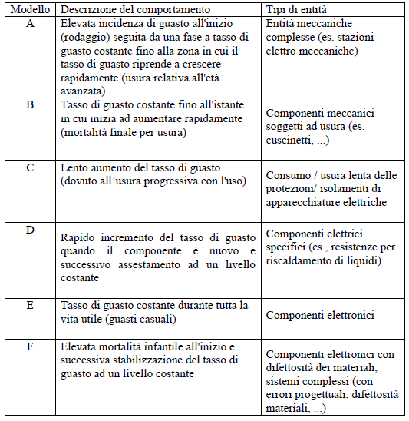
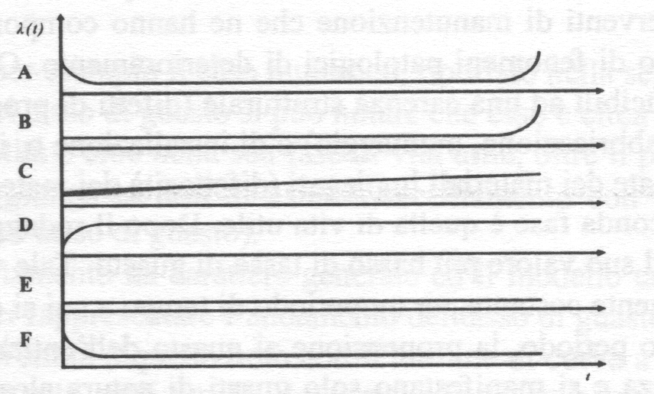
COMANDO LOGISTICO
Affidabilità: Modelli del tasso di guasto

Slide 13
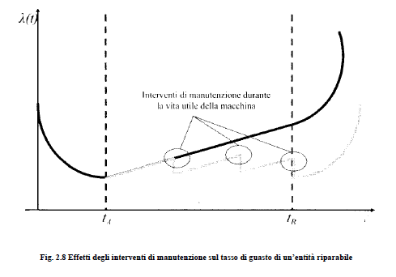
COMANDO LOGISTICO
Affidabilità: Modelli del tasso di guasto

Slide 14
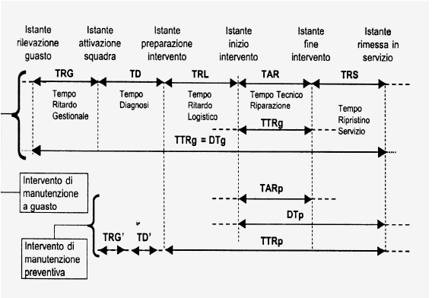
COMANDO LOGISTICO
Manutenibilità

Slide 15
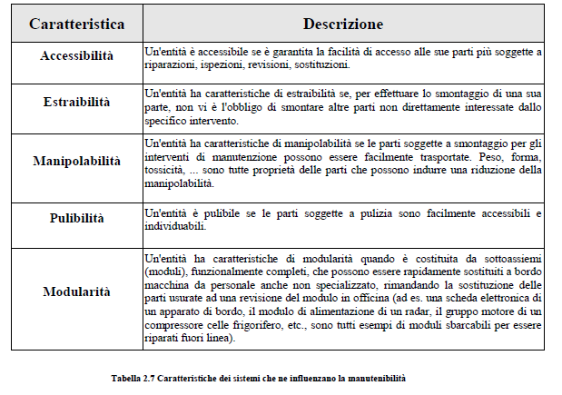
COMANDO LOGISTICO
Manutenibilità

Slide 16
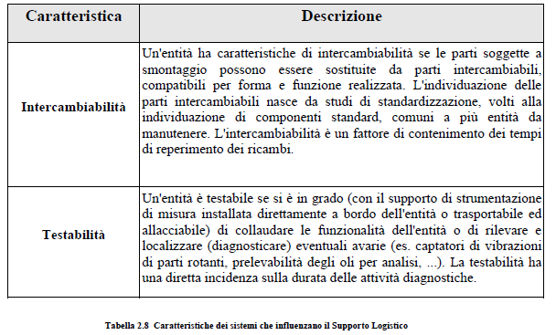
COMANDO LOGISTICO
Manutenibilità

Slide 17
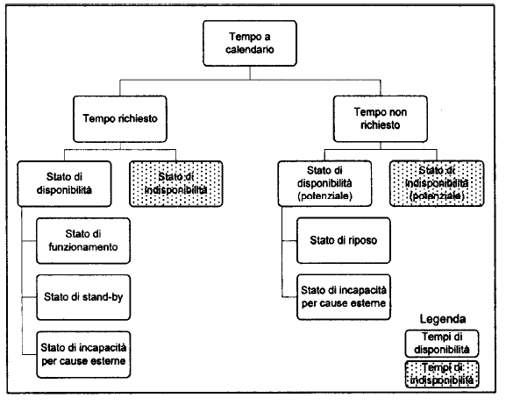
COMANDO LOGISTICO
Disponibilità

Slide 18
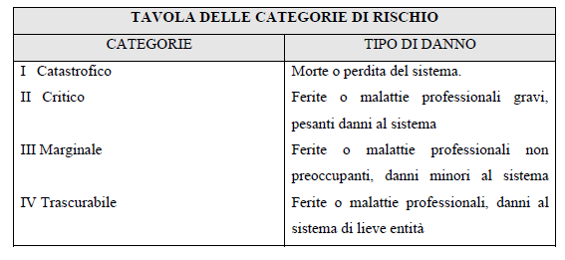
COMANDO LOGISTICO
Costo del Ciclo di Vita

Slide 19
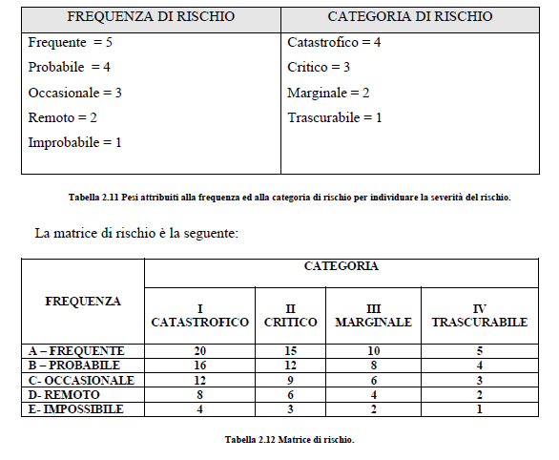
COMANDO LOGISTICO
Costo del Ciclo di Vita

Slide 20
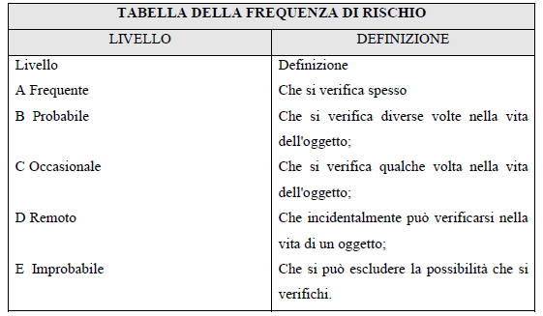
COMANDO LOGISTICO
Costo del Ciclo di Vita

Slide 21
COMANDO LOGISTICO
FMECA
La FMECA (Failure Mode, Effect and Criticality Analysis) è un metodo sistematico per identificare e valutare modi di guasto di un sistema, di una parte e/o di una funzione per determinare gli effetti che questi provocano sia sulla parte/funzione stessa, sia sui livelli superiori dell’albero del prodotto, fino agli effetti sulle prestazioni dell’End Item.
In letteratura vengono usati gli acronimi FMEA (Failure Mode and Effect Analysis) ed FMECA Failure Mode, Effect and Criticality Analysis), con i quali non si distinguono metodi diversi, ma bensì si va ad evidenziare, allorché si usi il secondo acronimo, la necessità di definire in termini parametrici sia la probabilità di accadimento di un modo di guasto che la severità (gravità degli effetti del guasto in relazione a sicurezza, impatto ambientale, perdita della missione, danni economici, etc.) di ciascuno degli effetti ad esso correlati.

Slide 22
COMANDO LOGISTICO
FMECA
La FMECA tecnologica è orientata ad individuare le cause delle avarie ed i primi riflessi di carattere funzionale a livello locale, direttamente collegati con l’elemento analizzato tecnologicamente.
La FMECA funzionale è, invece, orientata ad analizzare e gestire le relazioni tra modi di guasto funzionalmente definiti ai livelli bassi dell’albero e gli effetti sulle prestazioni ai livelli più alti nella gerarchia dell’End Item.
La FMECA sia essa funzionale o fisica crea un legame causa-effetto fra i Failure Mode e i Failure Effect associati. Alcune osservazioni:
ad un modo di guasto possono corrispondere più effetti;
in conseguenza al punto precedente, può sussistere ambiguità tra un insieme di effetti di guasto ed i modi che li provocano;
per ogni modo di guasto si hanno effetti che si riflettono sull’elemento logistico cui esso è relativo (effetti locali), sugli assiemi superiori ed effetti finali.

Slide 23
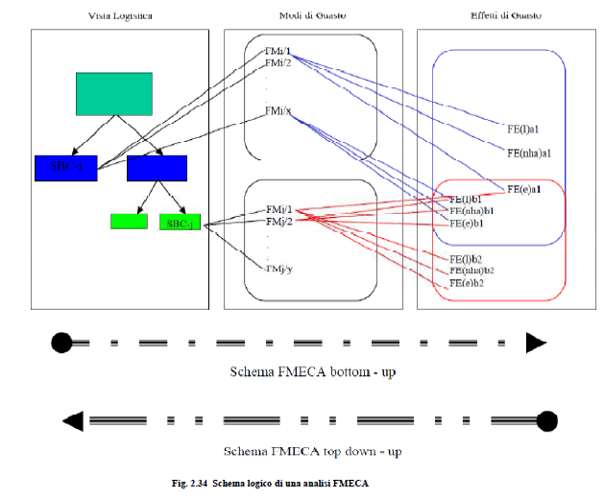
COMANDO LOGISTICO
FMECA

Slide 24
COMANDO LOGISTICO
FRACAS
Il Failure Reporting Analysis and Corrective Action System (FRACAS) è una metodologia impiegata per registrare tutti i malfunzionamenti ( tipologia, numero e frequenza ) e i problemi relativi ad un prodotto ( sistema o equipaggiamento) o ad un processo, congiuntamente alle cause originarie, al fine di fornire indicazioni utili alla definizione di azioni correttive. Costituisce pertanto uno strumento per verificare le reali prestazioni di un sistema o di un equipaggiamento dal punto di vista affidabilistici e manutentivo. Lo scopo originario della metodologia era connesso a sistemi o equipaggiamenti “fisici” ma, nel tempo, la metodologia è stata e viene applicata anche ad attività “immateriali” ( software e servizi ) e processi ( amministrazione, fatturazioni, progettazioni, ecc. ).

Slide 25
COMANDO LOGISTICO
FRACAS
Il FRACAS è una metodologia impiegata nei processi di supporto logistico integrato e fa quindi capo ai principi di affidabilità, manutenibilità e supportabilità del sistema. Ne deriva quindi che gli elementi oggetto specifico dell’osservazione siano le “Line Replaceable Units (LRUs)” e le “Shop Replaceable Assemblies (SRAs)”, quegli elementi cioè che condizionano in modo diretto e immediato la disponibilità operativa. L’utilizzo tipico di una metodologia FRACAS prevede fasi distinte. In estrema sintesi la metodologia deve fornire i seguenti elementi di riscontro:
quale è la tipologia del guasto;
come è avvenuto il guasto;
perché è avvenuto il guasto;
come si può prevenire quel tipo di guasti in futuro.

Slide 26
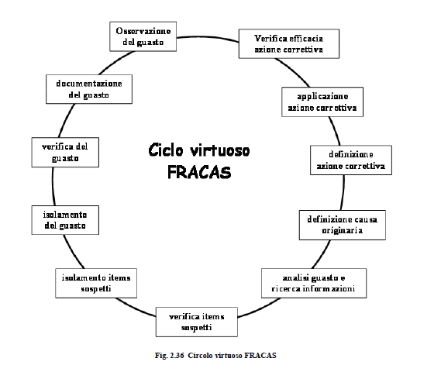
COMANDO LOGISTICO
FRACAS

Slide 27
COMANDO LOGISTICO
LORA e RCM
L’Analisi del Livello di Riparazione, conosciuta con le sigle LORA (Level of Repair Analysis) o ORLA (Optimum Repair Level Analysis), o RLA (Repair Level Analysis), generalmente eseguita con l'ausilio di un software package, mira a stabilire se è economicamente più vantaggioso scartare o riparare un oggetto, e se da ripararsi, a quale livello di manutenzione.
Dove e quando eseguire le singole azioni di manutenzione sono due elementi determinanti per la definizione delle risorse di supporto logistico. Il Level of Repair Analysis (LORA) viene usato per determinare quale è il livello di manutenzione più idoneo per una certa azione di riparazione (dove e da chi). L’analisi RCM (Reliability Centered Maintenance) individua invece i task di manutenzione programmati e la loro periodicità (cosa).

Slide 28
COMANDO LOGISTICO
LORA e RCM (Reliability Centred Maintenance)
Il processo RCM è orientato alla definizione di un piano di manutenzione programmata e preventiva teso ad individuare le azioni preventive possibili e, per ciascuna di esse, definire l’intervallo ottimale tra due manutenzioni consecutive. Scopo: mitigazione degli effetti delle avarie preventivabili. Tale processo si basa:
sui risultati dell’analisi di affidabilità delle parti: si identificano i componenti significativi per la manutenzione (MSI – Maintenance Significant Item) per i quali il tasso di guasto incrementa, dal punto di vista probabilistico (probabilità di guasto istantanea), con l’accumularsi della vita operativa (parti quelle soggette ad usura, invecchiamento, fatica etc.) e per esse la probabilità di un’avaria per ragioni casuali è trascurabile; sono dette a vita limitata e, sul piano teorico, è possibile identificare un valore di vita media utile;
sui risultati dell’analisi dei rischi ottenuta dalla FMECA, per cui il rischio è di norma classificato in base agli effetti: impatto ambientale; sicurezza per il personale; perdita del sistema; perdita della missione; danni economici.

Slide 29
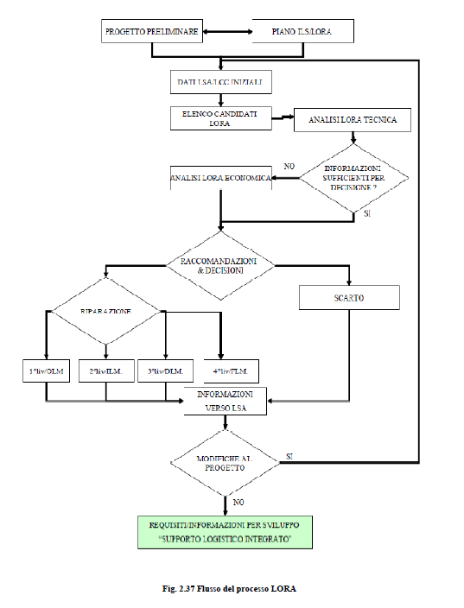
COMANDO LOGISTICO
LORA

Slide 30


COMANDO LOGISTICO
FINE

